Slide 1
CertiMentor
Plataforma de Mentoría Técnica Certificada
Integrantes:
Nicolás Parra
Brayan Gallardo
Emilio Morales
Docente:
Marcela Gonzalez

Slide 2
¿Qué es CertiMentor?
META CENTRAL: Optimizar el tiempo de estudio y garantizar la veracidad técnica de los mentores.
🎓
👨‍💻
🛡️
Estudiantes
Mentores
Administradores
Conectan con mentores certificados en el momento de bloqueo, reduciendo horas perdidas en foros.
Demuestran sus competencias técnicas formalmente y ganan prestigio visible en la plataforma.
Mantienen la integridad del ecosistema, evitando perfiles no capacitados mediante auditorías.

Slide 3
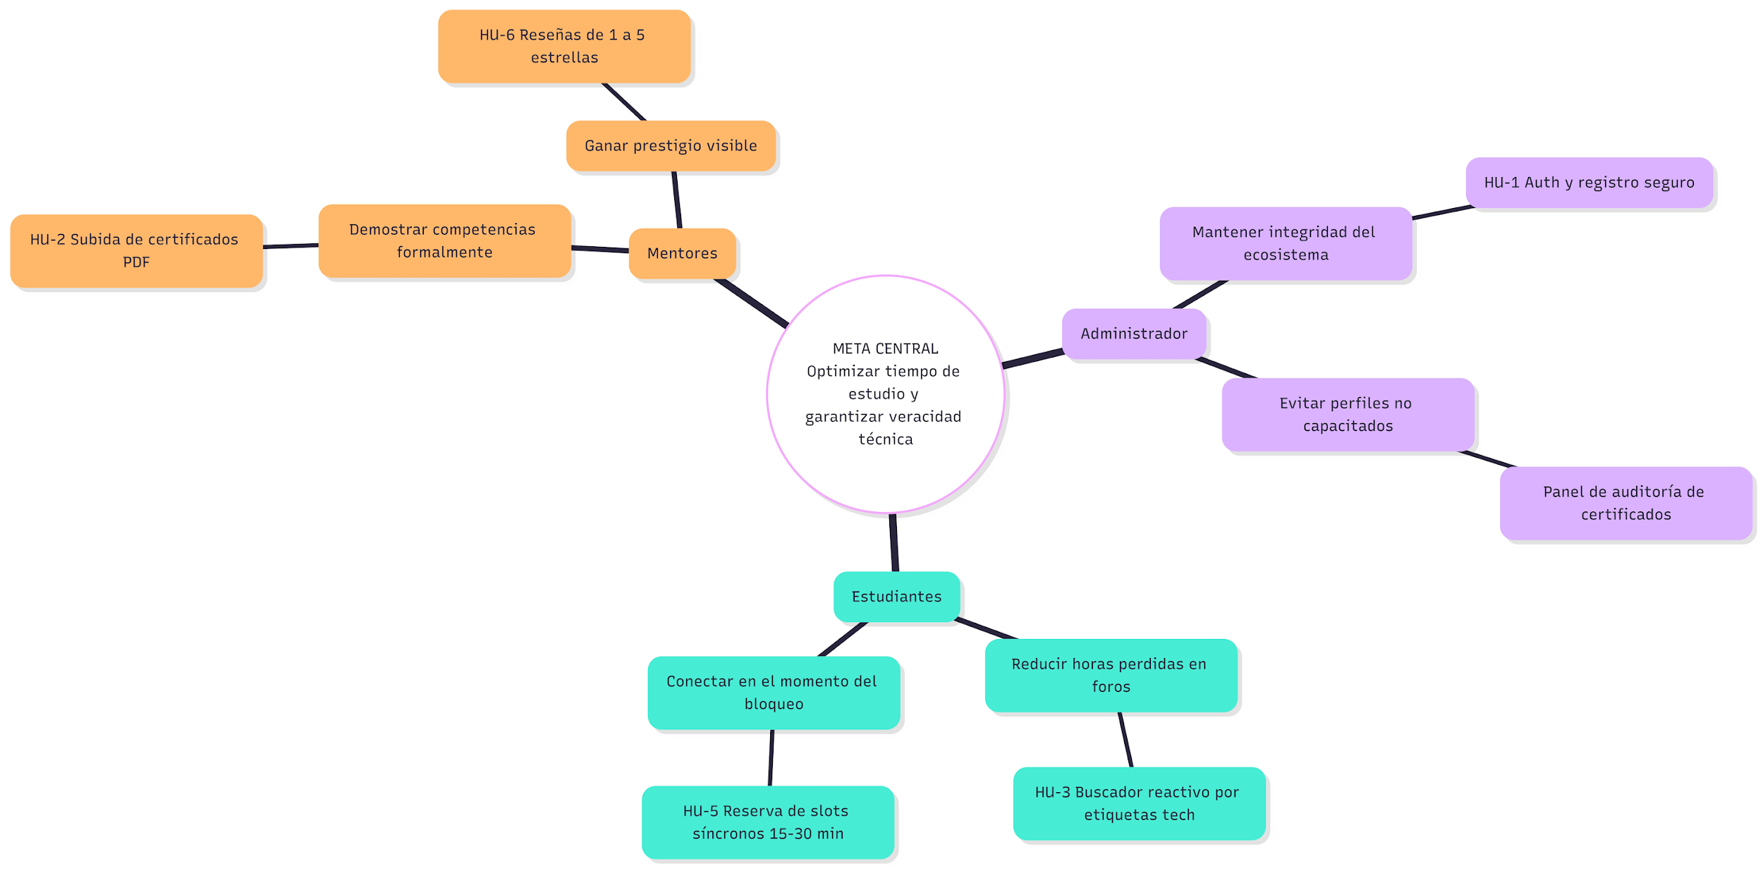
Impact Mapping
Mapa de actores, objetivos e historias de usuario

Slide 4
Historias de Usuario
🎓 Estudiantes
👨‍💻 Mentores
🛡️ Administrador
HU-3
HU-2
HU-1
Buscador reactivo por etiquetas tech
Subida de certificados en PDF
Auth y registro seguro (JWT)
HU-5
HU-6
HU-4
Reserva de slots síncronos (15-30 min)
Sistema de reseñas (1 a 5 estrellas)
Panel de auditoría de certificados

Slide 5
SPRINT 1
Infraestructura base y arquitectura de software sin lógica de negocio
📋 Historias del Sprint
🔥 Burndown
Setup de entorno local y repositorio GitFlow
Creación de mockups en Figma
13 / 13 SP (100%)
Modelo relacional lógico
Configuración Vite / React + Spring Boot
13 SP
13 SP
100%
Planeados
Entregados
Completado
🔄 Retrospectiva
👍 Organización inicial rápida y efectiva
🔧 Subestimamos configuración de Spring Security → se movió al Sprint 3

Slide 6
SPRINT 2
Interfaz gráfica navegable y base de datos física construida en MySQL
📋 Historias del Sprint
🔥 Burndown
HU-3: UI Buscador de mentores
HU-4: UI Perfil detallado
18 / 21 SP (86%)
Scripts DDL en MySQL
Enrutamiento con React Router
21 SP
18 SP
86%
⚠️ Impedimento
Incompatibilidad de versiones de Node para Vite
Planeados
Entregados
Completado
✅ Emilio actualizó NVM y estandarizó la versión del equipo
🔄 Retrospectiva
👍 El diseño UI quedó idéntico al mockup de Figma
🔧Se asumió demasiada carga en CSS → adoptar Tailwind/Bootstrap

Slide 7
SPRINT 3
Conectar frontend con backend Java, logrando registro funcional y carga de PDFs
📋 Historias del Sprint
🔥 Burndown
HU-1: Registro/Auth con Spring Security + JWT
HU-2: API de subida de certificados
21 / 21 SP (100%)
Integración Axios en React
21 SP
21 SP
100%
Planeados
Entregados
Completado
🔄 Retrospectiva
👍 La integración backend-frontend fue un éxito rotundo

Slide 8
SPRINT 4
Funciones finales (Agenda + Reseñas), testing E2E y paquete de despliegue
📋 Historias del Sprint
🔥 Burndown
HU-5: Sistema de agendamiento de sesiones
HU-6: Sistema de reseñas (1 a 5 estrellas)
18 / 18 SP (100%)
Testing con JUnit
Preparación del release final
18 SP
18 SP
100%
Planeados
Entregados
Completado
🔄 Retrospectiva
👍 Producto cumple exactamente la visión y el MVP del PO

Slide 9
Resumen de Velocidad por Sprint
73
Total SP Planeados
70
Total SP Entregados
17.5
Velocidad Promedio
95.9%
Tasa de Cumplimiento

Slide 10
Conclusiones
4 Sprints completados con un 95.9% de cumplimiento total de Story Points.
Integración exitosa React + Spring Boot + MySQL con autenticación JWT.
MVP entregado: búsqueda, agendamiento, subida de certificados y reseñas.
Equipo ágil con resolución efectiva de impedimentos en todos los sprints.
Mejora continua: adopción de Tailwind y plan de Docker para futuros proyectos.

